Slide 1
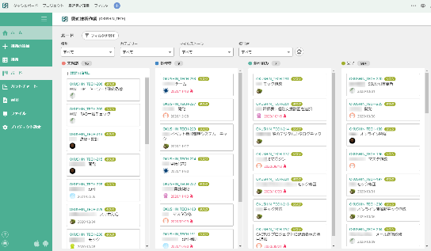
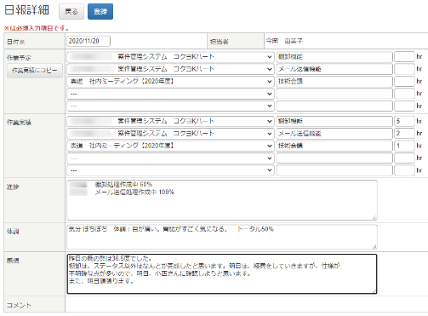
完全在宅勤務のノウハウ
②在宅でも問題ない仕事のやり方
仕事の見える化
プロジェクト管理ツールBacklogを活用し、動いているプロジェクトと その進捗を視覚化
仕事の指示の出し方
仕事の指示系統を一本化し、 あちこちから指示が来るのを防ぐ
Backlog⇒
ひとりで悩まない
30分ルール：１つのことで 悩むのは30分まで、 解決しなければ誰かに聞く
https://backlog.com/ja/
報告のしかた
社内システムCactusで作業時間と 内容、体調、感想を 日次で報告
成果を重視する
能力と仕事に注目し 採用と評価を行う 「ジョブ型雇用」に近い雇用形態
Cactus⇒
Cactusは自社で開発している プロジェクト管理システム

Slide 2
完全在宅勤務のノウハウ
③社内コミュニケーション
もともと在宅勤務の社員がいたので、社員同士は社内に相手がいなければSkypeで話したり、特性によっては 文章の方がよいとのことで社内にいてもチャットで仕事内容を伝えることがありました。
在宅になってもすでに慣れている方法で円滑にコミュニケーションが取れています。
 | 実施のタイミング | 利用する方法
毎日の仕事上の連絡、指示 | 随時 | Chatwortk、Skype、メール
体調管理（希望する社員のみ） | 毎日 | SPIS
部署内会議 | 毎週１回 | 対面、もしくはSkype
朝礼、社内会議（全体会議） | 朝礼は毎日、 全体会議は月１回 | 対面、もしくはSkype
顧客との連絡、打ち合わせ | 随時 | 対面、Zoom、Skype、Chatwork、 顧客指定の会議システム

